Slide 1
빅데이터를 이용한
영화 수익성 예측
무비쿠킹 조
컴퓨터정보공학부 정광진
경영학과 유준호
Notes:
안녕하십니까.
영화제작 지원 솔루션을 주제로한 팀, 무비 쿠킹의 발표를 맞은 정광진입니다.
발표시작하겠습니다.

Slide 2
목 차
01
02
03
04
05
개 요
구현사항
현재, 추후
진행사항
문제점 & 수정사항
최종 목표
Notes:
왜 이 주제를 선정했는지와 프로젝트의 목표를 말하
두번째로 지금까지 목표에서 어느정도 완료를 했는지 설명하고
세번째로 현재 저희가 진행중인 작업들을 설명하고
네번째로 프로젝트상 겪은 문제점이랑 수정사항에 대해서 얘기하고
마지막으로 최종 목표로 하고있는 결과물을 말할 예정입니다.
첫번째로 이 주제를 선정하게 된 배경과 목표를 설명해 드리겠습니다
두번째로 저희가 구현한 사항을 보여드리고
세번째로 현재와 추후 진행사항에 대해서 설명 드리고
네번째로 프로젝트 진행상 문제점과 수정사항을 설명드리고
마지막으로 최종목표에 대해서 말씀드리겠습니다.

Slide 3
01
개 요
Notes:
첫번째로 개요 입니다.

Slide 4


한국 영화산업의 현황
한국 영화 관객수
한국 영화 개봉 건수
11,390만(명)
376건
2배
3배
164건
6,355만(명)
108건
2008년
2017년
2008년
2017년
(출처 : 한국영화진흥위원회 2017)
Notes:
주제를 선정한 배경을 말씀드리겠습니다.
한국 영화산업의 현황입니다.
한국영화진흥위원회에서 발간한 보고서에 따르면 2008년에 비해 2017년에 관객수가 2배가 증가하고
한국 영화 개봉 수는 3배 증가한 것으로 시장의 크기가 커진 것을 볼 수 있습니다.
하지만
실제로 연 40회도 상영하지 않은 영화를 제외하면 164회 밖에 되지않습니다.

Slide 5
소비와 공급 모두 증가
?
공급자의 고민 : (제작 전) 이 영화 흥행 할 수 있을까?
소비자의 고민 : (곧 개봉할) 이 영화 재미있을까?
Notes:
이러한 현상에 따라 투자자는 하이리스크 하이리턴인 영화산업에 고민할 수 밖에 없습니다.
공급자의 경우 제작하기 전 이 영화가 흥행을 할 것인가를 궁금해 하고,
개봉영화를 보게 될 소비자의 경우 영화가 재미가 있을지 궁금하게 됩니다.

Slide 6
모두의 궁금증을 해결한다!
빅데이터
Notes:
이 궁금증을 저희는 빅데이터라는 기술을 이용해서 답을 제시하기로 하였습니다.
제안서에 나타낸 목표는 다음과 같습니다.

Slide 7
공급자
Input Data
감독
주연 배우
조연 배우
장르
배급사
Movie Cooking Solution
예상 수익
Output Data
Notes:
또한 공급자의 경우 영화의 제작 의사결정 시점에서 어떤 감독과 어떤 배우, 어떤 시기나 장르를 input값으로 입력 시 저희 솔루션을 적용하면
이에 따른 output data로 예측 수익 값을 줌으로써 영화 투자자들에게 투자 여부를 결정할 수 있게 할 예정입니다.

Slide 8
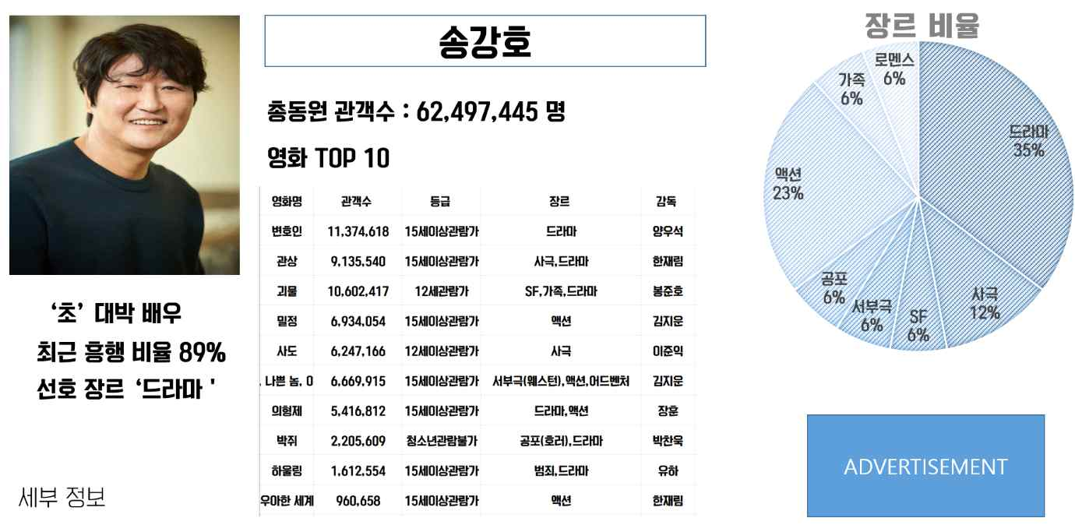
소비자
소비자의 고민 : 이 영화 재미있을까?
Notes:
소비자의 경우 감독, 배우에 대한 검색을 통해서 자신이 볼 영화의 주인공이 어떤 성향, 어떤 영화를 성공시켜왔는지에 대해 바로 확인 할 수 있도록 하며, 감독 또한 같은 방법으로 확인할 수 있는 것을 목표로 삼았습니다.

Slide 9
02
구 현 사 항
Notes:
2번째로 구현 사항입니다

Slide 10
구현 사항
Now
데이터
수집
데이터
파악&가공
데이터
분석
분석 설계
정보 전달
COMPLETE
Notes:
데이터를 분석하는데 있어 간단히 플로우를 나타내 보았습니다.
현재 분석 설계 데이터 수집 데이터 가공 쪽은 모두 완료 했으며,
지금까지 저희가 해온 방향에 대해 설명 드리겠습니다.
분석 설계는 앞서 말씀드린 저희 목표와 같고

Slide 11
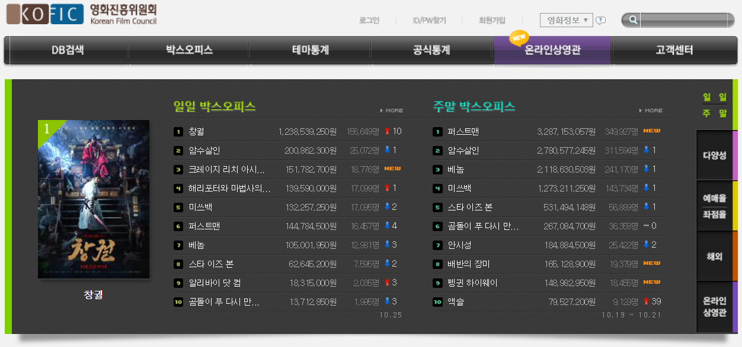
데이터 수집 crawling
Notes:
데이터 수집할때 crawling을 이용해서 영화진흥위원회의 데이터를 얻어왔습니다.
이 곳에선 1983년부터 지금까지의 영화 매출추이와 관객수에 대한 데이터를 가지고 있습니다.

Slide 12




Crawling시 사용한 라이브러리
Selenium
Notes:
Python의 웹 크롤러 라이브러리인 뷰티풀숲 , 셀레니움을 사용하여 크롤링 하였고
수집한 데이터를 가공하기 위해선 pandas라이브러리를 사용했습니다.

Slide 13
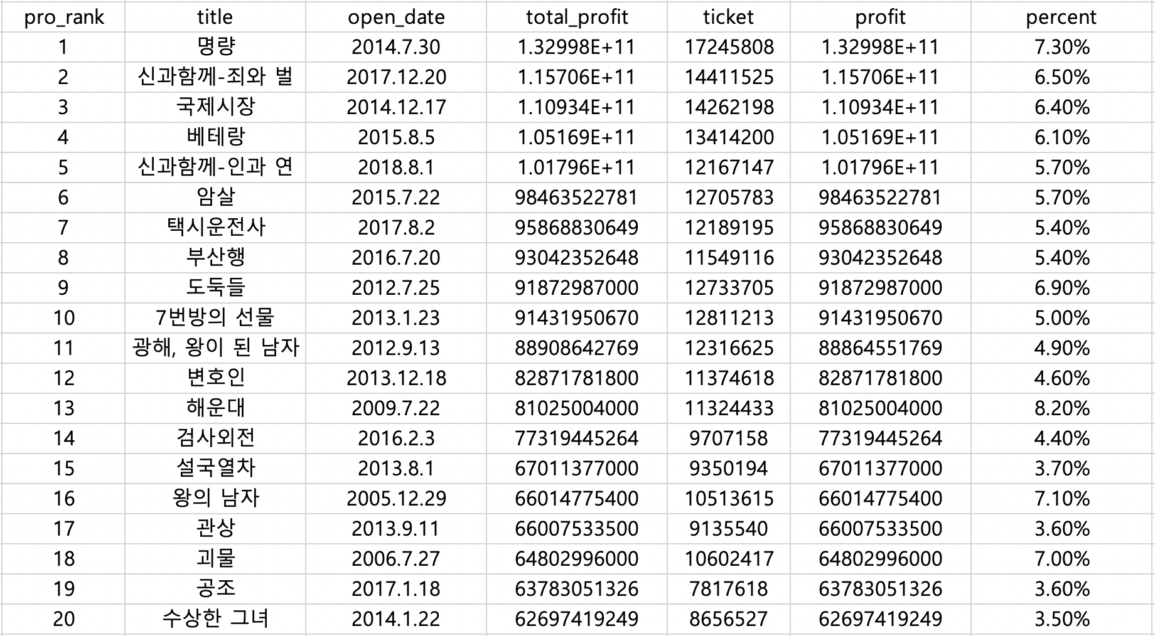
수집한 데이터(1)
< 2000~2018년 관객수를 바탕으로 정렬된 데이터>
Notes:
결과적으로 위와같이 수집할 수 있었습니다.
왼쪽부터 순서대로 말하자면
전체 순위, 영화제목, 개봉일, 총수익, 총관객수, 상영한 스크린 수로 수집하였습니다.

Slide 14
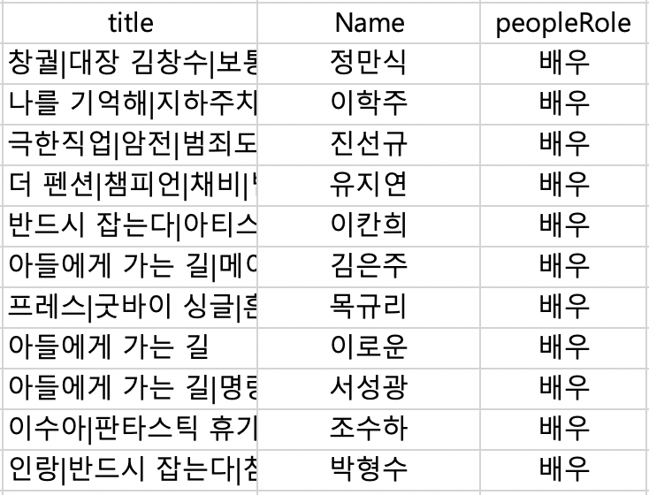
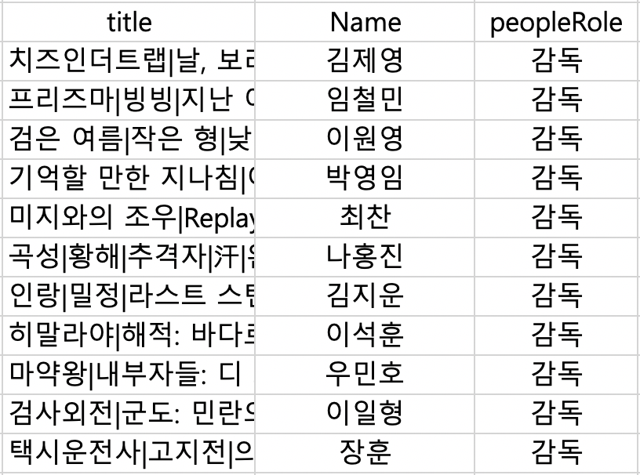
수집한 데이터(2)
< 배우 데이터 >
< 감독 데이터 >
Notes:
또한 배우데이터와 감독데이터 모두 약 5만개의 데이터를 수집하였습니다.
왼쪽부터 필모그래피, 이름, 역할을 열로 수집하였습니다.

Slide 15
분석한 데이터(1) -cohort
COHORT
코호트 분석이란?
특정 기간 동안 공통된 특성을 나타내는 집단 파악하는데 사용=> 감독 집단과 배우 집단의 작품 연출 및 출연 흐름 파악 가능
Notes:
특정 기간 동안 공통된 특성을 나타내는 집단 파악하는데 사용하고 이를 통해서 감독 집단과 배우 집단의 작품 연출 및 출연 흐름 파악 가능합니다

Slide 16
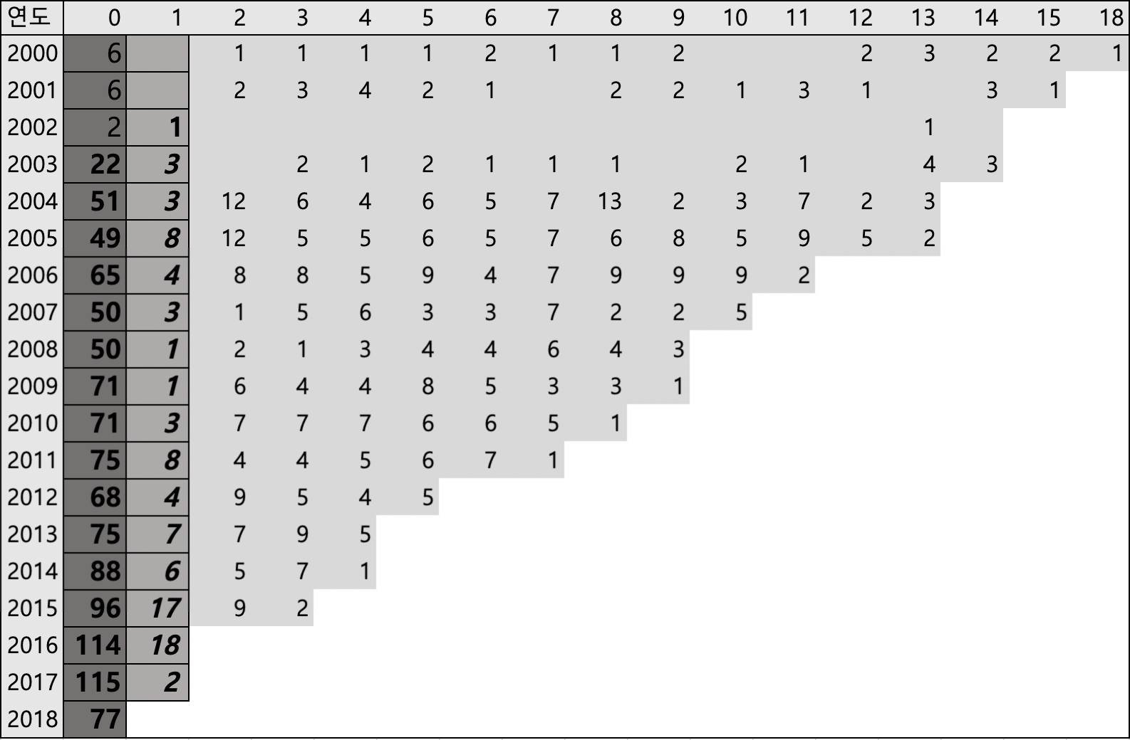
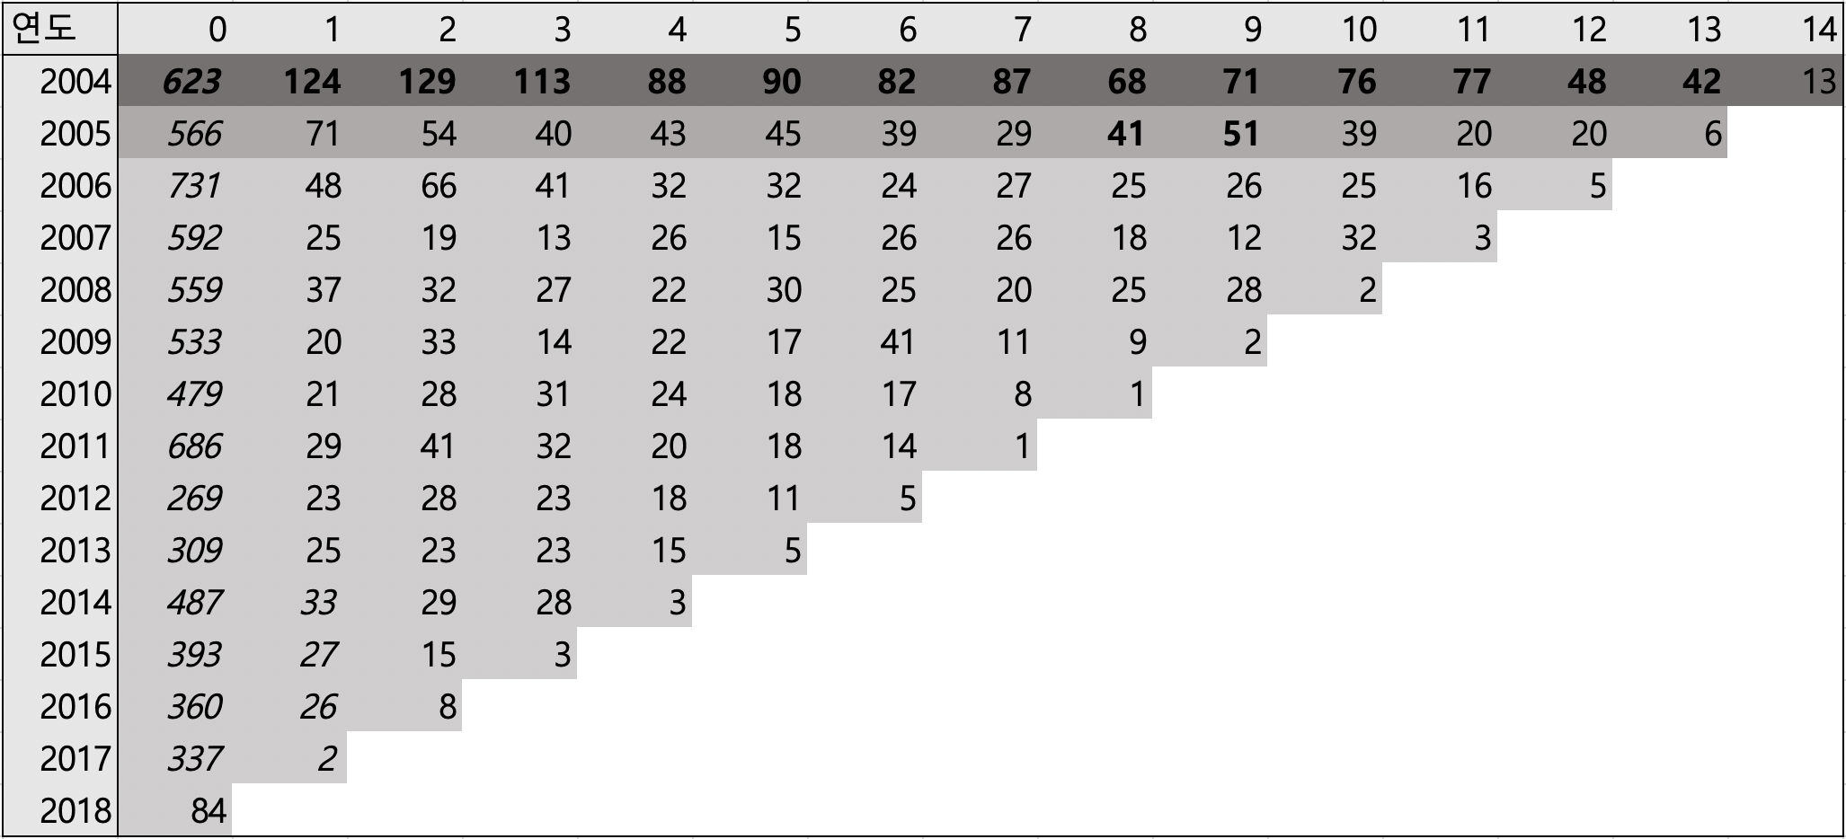
분석한 데이터(1) -cohort
감독
배우
신규 감독이 배출↑
But 차기작의 성공률↓
특정 집단의 배우가 지속적 등장
즉, 연기경험 및 인지도의 영향↑

Slide 17
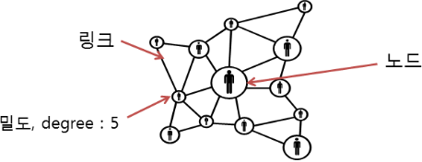
분석한 데이터(2) -SNA
SNA
SNA 분석이란?
사람과 사람 사이 연관 정도를 표현
Notes:
Sna 분석의 경우, 사람과 사람이 어느정도 긴말하게 연관되어 있는지를 표시하는데 저희는 이 분석을 감독과 배우의 ‘케미’를 보는데 사용했습니다.

Slide 18
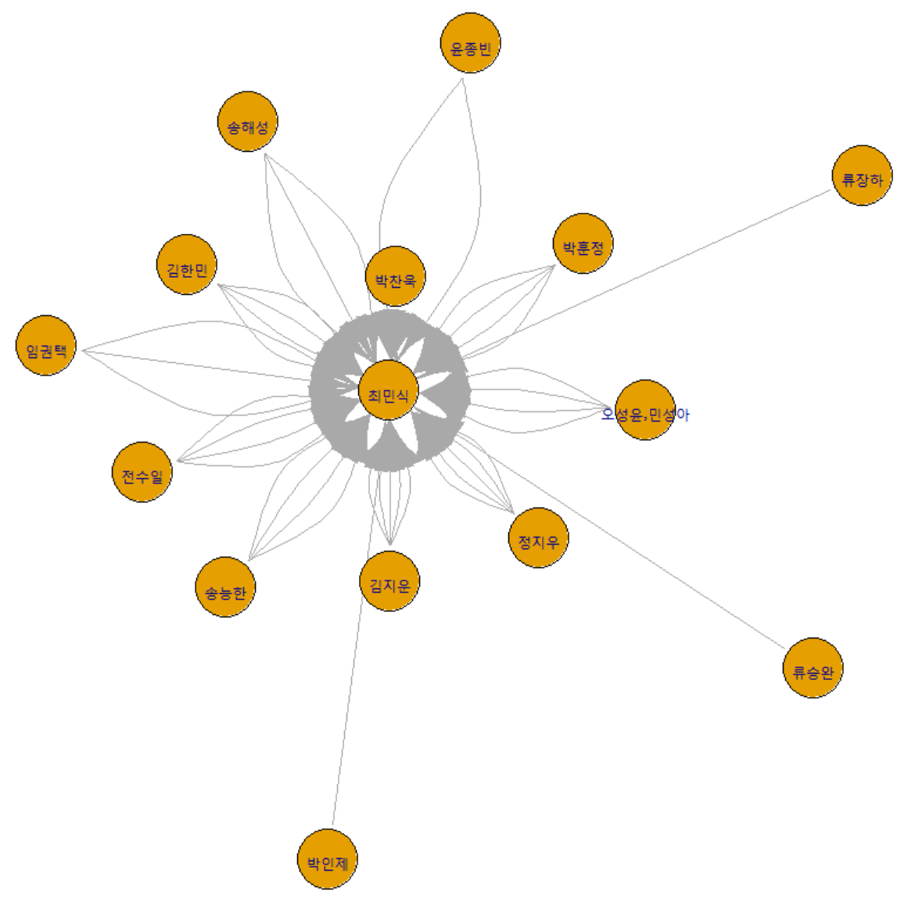
분석한 데이터(2) -SNA
Notes:
배우 최민식을 토대로 시각화를 하게 된다면 위와 같은 식으로 연관성 있는 배우를 시각화 할 수 있습니다.

Slide 19
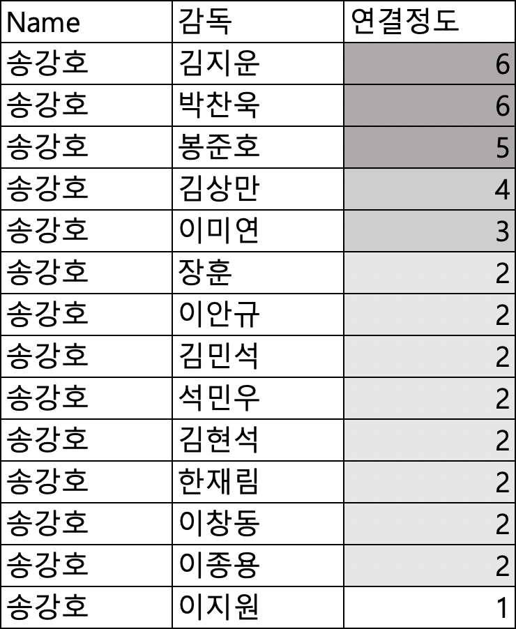
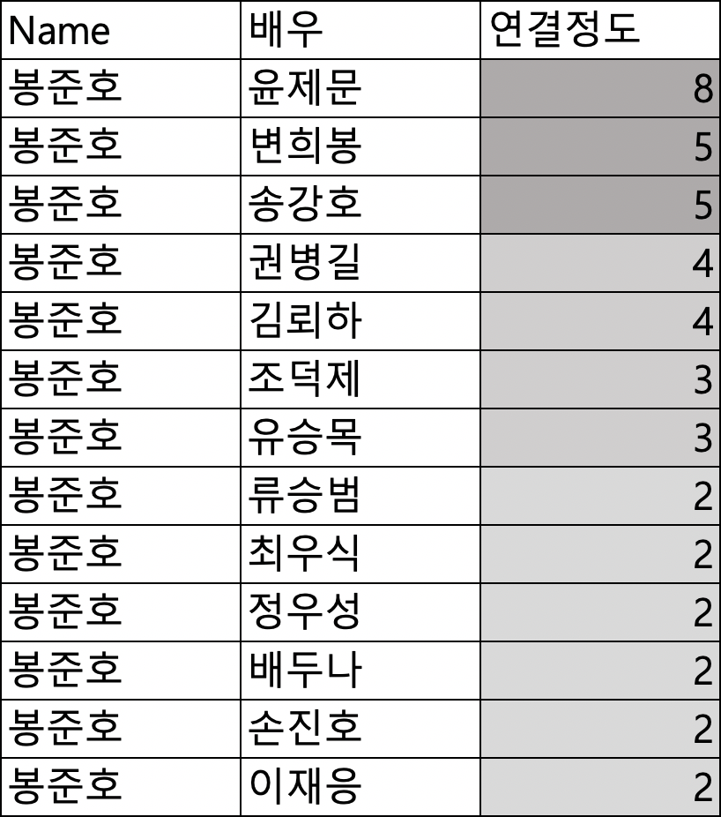
분석한 데이터(2) -SNA
Notes:
수치형으로 나타내면 배우 송강호, 감독 봉준호를 기준으로 할 때. 송강호의 경우 김지운감독에 많은 영화를 참여했고, 봉준호 감독의 경우 윤제문 배우와 가장 많이 연관이 있다고 생각했습니다.

Slide 20
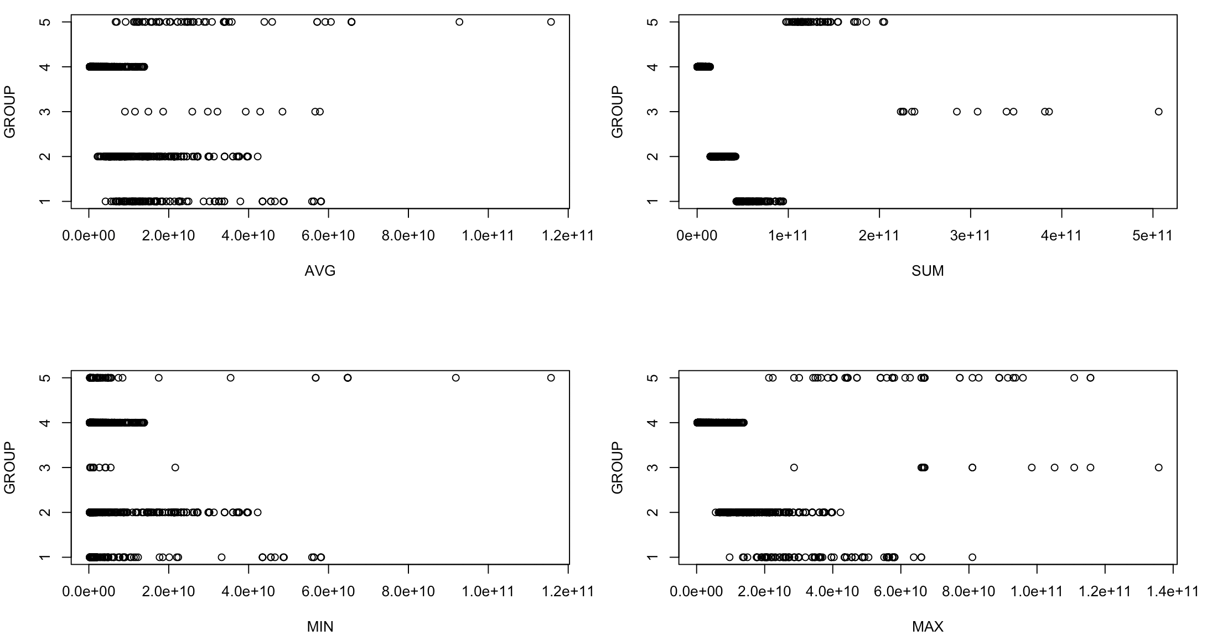
분석한 데이터(3) -군집분석
Notes:
군집 분석을 수행함으로써, 집단 별 가중치 및 예측 값 도출 시 차이를 두어 분석의 정확도를 높일 수 있을 것으로 판단할 수 있습니다.됩니다.

Slide 21
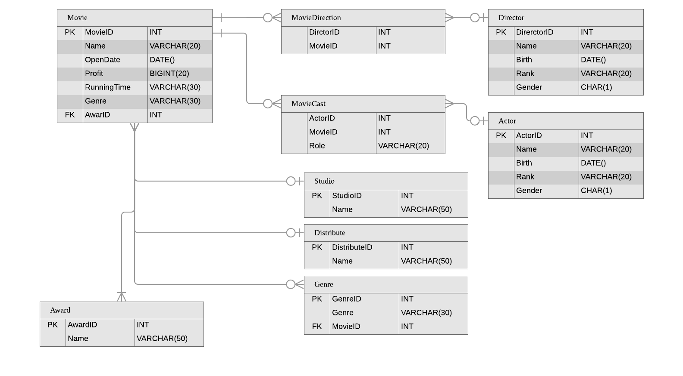
데이터 가공 – ERD
Notes:
DB에 대한 적재한 데이터의 ERD는 위와같습니다.

Slide 22
03
현재, 추후 진행 사항
Notes:
3번째로 현재, 추후 진행 사항입니다.

Slide 23
현재 진행 사항
Now
데이터
수집
데이터
파악&가공
데이터
분석
분석 설계
정보 전달
COMPLETE
Notes:
분석 설계 데이터 수집 데이터 가공 쪽은 모두 완료 했으며,
현재 데이터 분석 정보 전달을 남겨두고 있습니다.

Slide 24

현재 진행 사항
쿼리문
작성
쿼리문
작성
데이터
적제
심화
분석
영화
정보
크롤링
심화
분석
수익
예측
웹 제공
EDA
분석
머신
러닝
Notes:
파이썬으로 크롤링된 영화정보를 토대로 웹서버를 할당 받은 db에 데이터 적재와 EDA 분석을 마치고 쿼리문 작성과 심화분석를 진행중에 있으며 나머지 부분을 진행할 예정입니다.

Slide 25

현재 진행 사항
-Google Sever
Notes:
웹에서 서비스를 구동하기 위해 꼭 필요하기 때문에. 현재 구글 클라우드 플랫폼에서 서버를 할당 받아 apache와 mysql을 통해 적재시켜놓은 상태입니다.

Slide 26




현재 진행 사항
-Google Sever
Notes:
클라우드 서버에는 현재 ubuntu os로 할당받았고 apache와 mysql을 통해 적재해놓은 상태입니다. 데이터를 나타내고 시각화하는 것은 django를 사용할 예정입니다.

Slide 27

추후 진행 사항
-Machine learning
Notes:
또한 사이킷런이라는 python에서의 머신러닝 라이브러리를 통해 다양한 머신러닝기술을 사용하여 영화관람객수를 예측하는데 사용해볼 예정이며, 가장 accuracy가 높은 값을 나타내는 데이터 분석모델을 적용할 예정입니다.

Slide 28
추후 진행 사항
- 배급사에 대한 분석
Notes:
스크린 수를 늘리는 것은 배급사의 영향이 가장 크고 이것이 영화 흥행에 있어 중요한 요소를 차지하기 때문에 배급사에 대한 분석도 할 예정입니다.

Slide 29
04
문제점 및 수정사항
Notes:
문제점 및 수정사항입니다.

Slide 30



문제사항
(1) 데이터의 무결성 : 동명이인
INTEGRETY
Notes:
문제사항 중에서는 데이터 무결성을 해치는 동명이인 문제가 있었습니다.
모두가 알고있는 배우 황정민의 경우 무명의 배우까지 포함하여 3명의 사람이 있었습니다.
배우의 영향력을 평가하기 위해서는 동명이인을 반드시 분류할 필요가 있었습니다.
//
이것을 저희는 KOFIC(코픽)이라는 곳에서 제공하는 OPEN API를 사용했습니다.
이 api를 사용하여 사람 별 고유 코드를 부여하였고 이것으로 데이터 무결성 문제를 해결할 수 있었습니다.

Slide 31


문제사항
(2) 1일에 3000개만 수집가능
3000
1 day
Notes:
하지만 이 Api는 인당 일 3000회만 수집이 가능하기 때문에 cron을 이용해서 매일 오후12시에 python 코드 실행을 통해 데이터 수집을 자동화하여 일주일간 수집하였습니다.

Slide 32
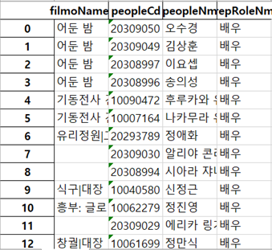
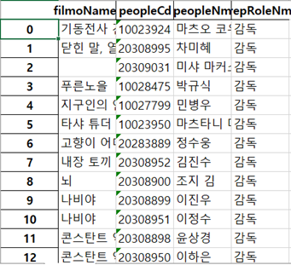
문제사항
수정된 배우, 감독 데이터
Actor data
director data
Notes:
이에 따라 위와 같이 배우와 감독에 대한 코드 데이터 약 50000개의 데이터를 수집할 수 있었습니다.

Slide 33
문제사항
분류로 얻은 효과
Notes:
이로써 각 영화인의 코드를 부여한 것이 황정민이라는 배우의 동명이인이 3명이 있던 것을 분류할 수 있었고

Slide 34
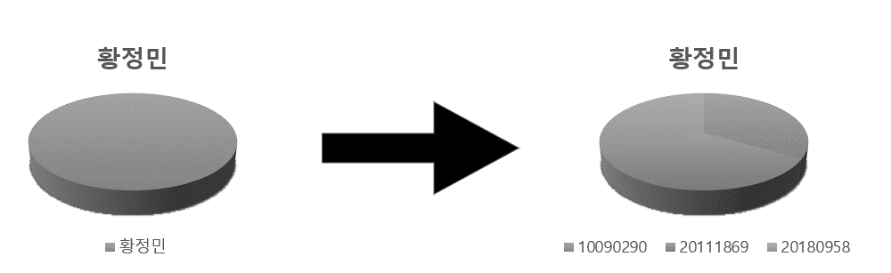
문제사항
분류로 얻은 효과
총 5382개 분류
Notes:
총 5382개의 동명이인 데이터를 분류할 수 있었습니다.

Slide 35

수정사항
IPTV
Notes:
다음으로 수정 사항입니다. 저희 조는 제안서상에서는 원래 증가하는 IPTV사용자에 따라 IPTV공급자가 어디에 광고를 배치해야 효율적인지 의사 결정하는 것을 추가시키려고 하였습니다. 하지만 주제를 좁히고 분석의 정확도를 높이기 위해서
//
IPTV의 분석을 제외하고 영화 수익성 예측에 초점을 맞추기로 했습니다.

Slide 36
수정사항
IPTV

Slide 37
05
최종 목표
Notes:
다음으로 최종 목표입니다.

Slide 38
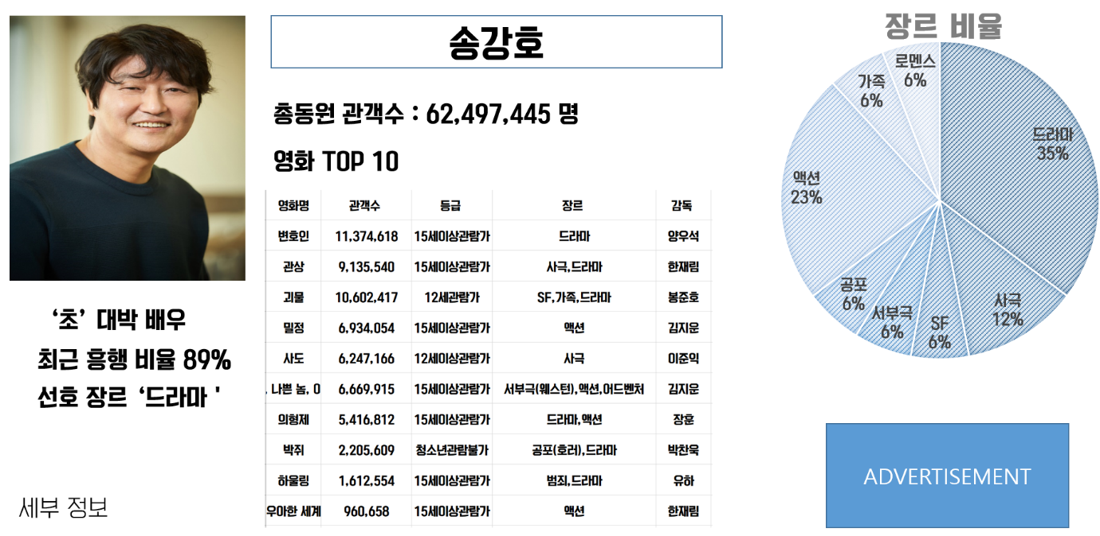
최종목표
Notes:
최종목표는 IPTV에 대한 분석을 제외하고 다음과 같습니다.
초기목표를 가져왔던 방식대로
위와 같은 화면으로 소비자들에게 엔터테인적인요소를 만드는 것 이고

Slide 39
최종목표
Input Data
감독
주연 배우
조연 배우
장르
배급사
Movie Cooking Solution
예상 수익
Output Data
Notes:
또한 공급자도 초기목표와 같이 영화의 제작 의사결정 시점에서 어떤 감독과 어떤 배우, 어떤 시기나 장르를 input값으로 입력 시
이에 따른 output으로 예측 수익 값을 줌으로써 영화 투자자들에게 투자 여부를 결정할 수 있게 할 예정입니다.

Slide 40
감사합니다

